Slide 1
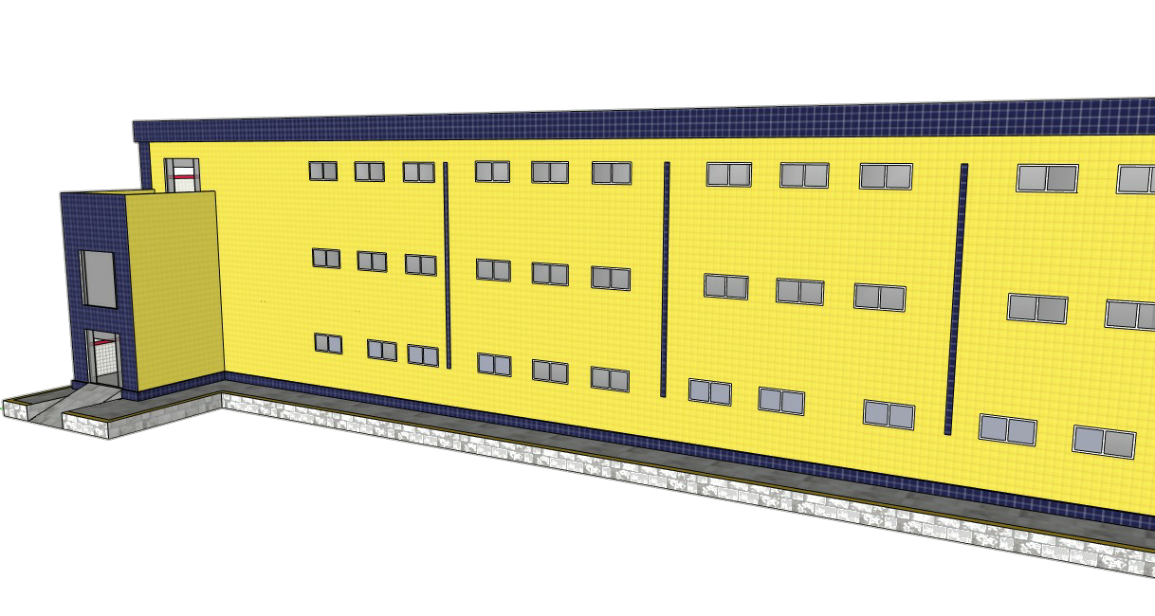

Projeto Integrador - IFWays

Slide 2

Orientadores:
Marcelo Junior
Erivaldo de Souza
Orientandos:
Késia Thaíse
Luciana Azevedo
Luma Deiziane
Matheus Vinícius

Slide 3
Sumário
Introdução
Objetivos
Recursos para a solução proposta
Diagrama de caso de uso
Problemas enfrentados
Cronograma
Demonstração do Modelo 3d
Projetos futuros
Considerações finais

Slide 4
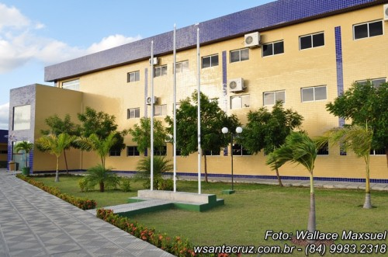
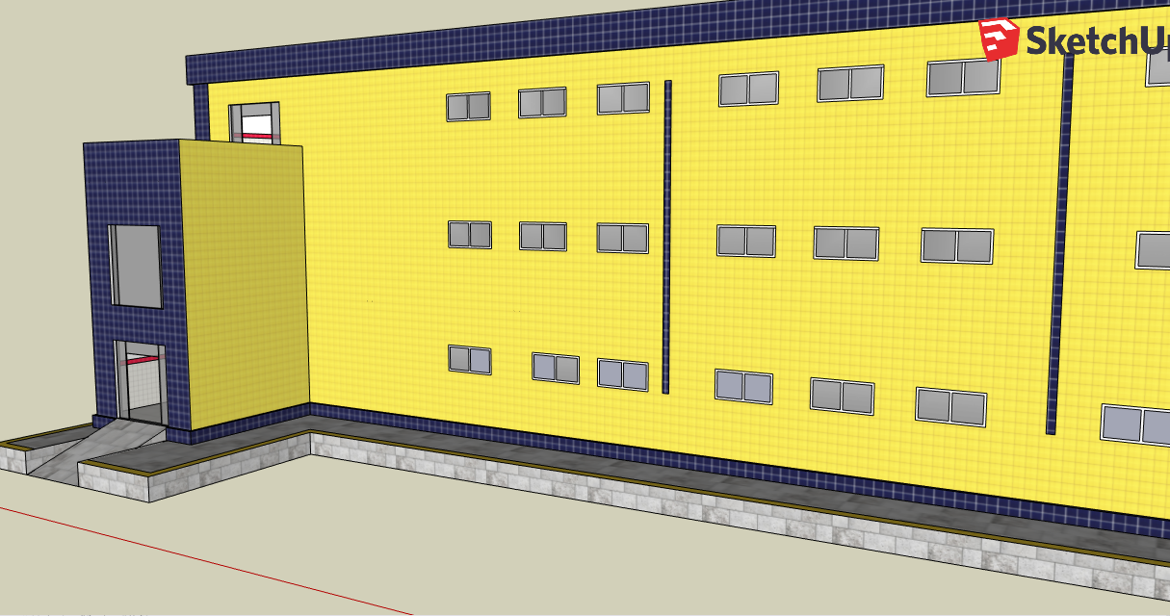
Introdução
Dificuldade de localização no campus.
Aplicativo em que o usuário possa navegar pelo modelo do Campus 3D e pesquisar o local desejado.
Indicar o caminho destacado com setas até o local pesquisado.

Slide 5
Objetivos
Geral:
Ajudar os alunos, principalmente calouros e os visitantes a encontrarem determinados locais do Campus.
Específicos:
Criar um aplicativo de localização do campus;
Indicar o local que o usuário deseja encontrar em um modelo 3D;
Fornecer breve descrição dos setores.

Slide 6



Soluções similares

Slide 7
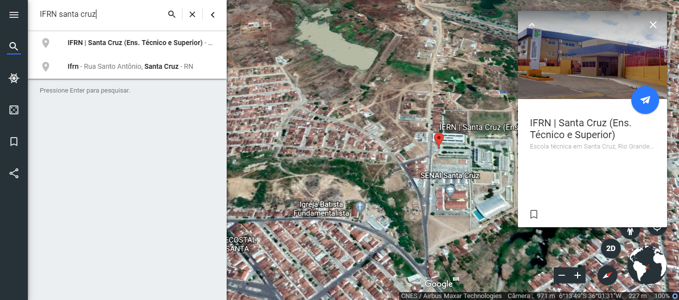
Google Earth

Slide 8
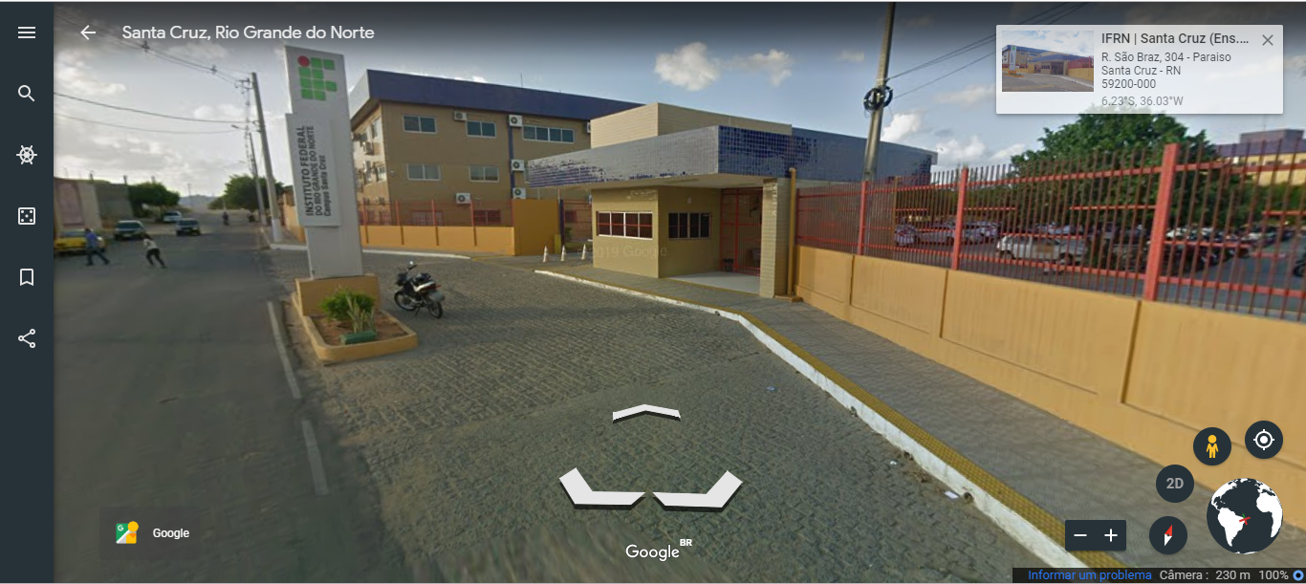
Google Earth

Slide 9
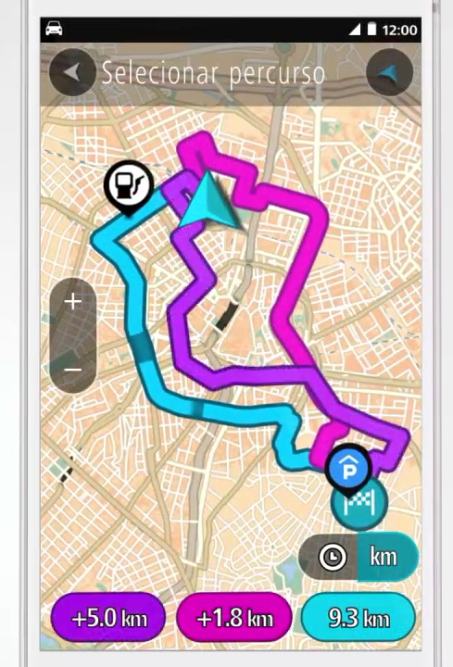
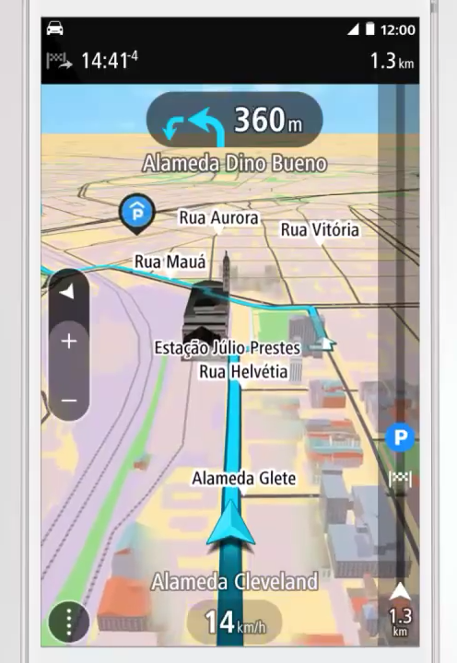
TomTom go

Slide 10
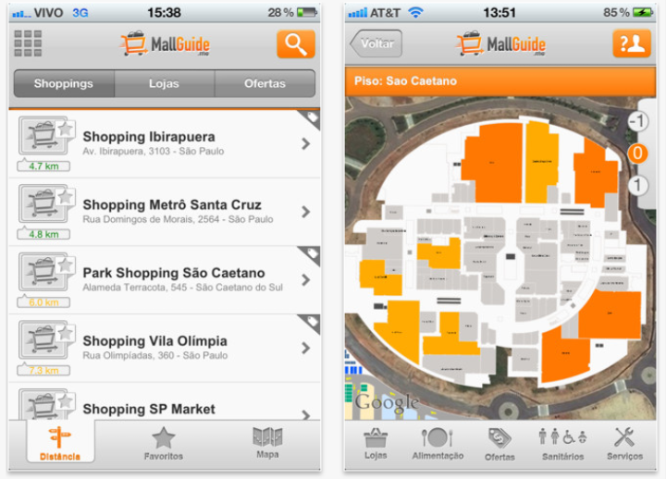
MallGuide.me

Slide 11
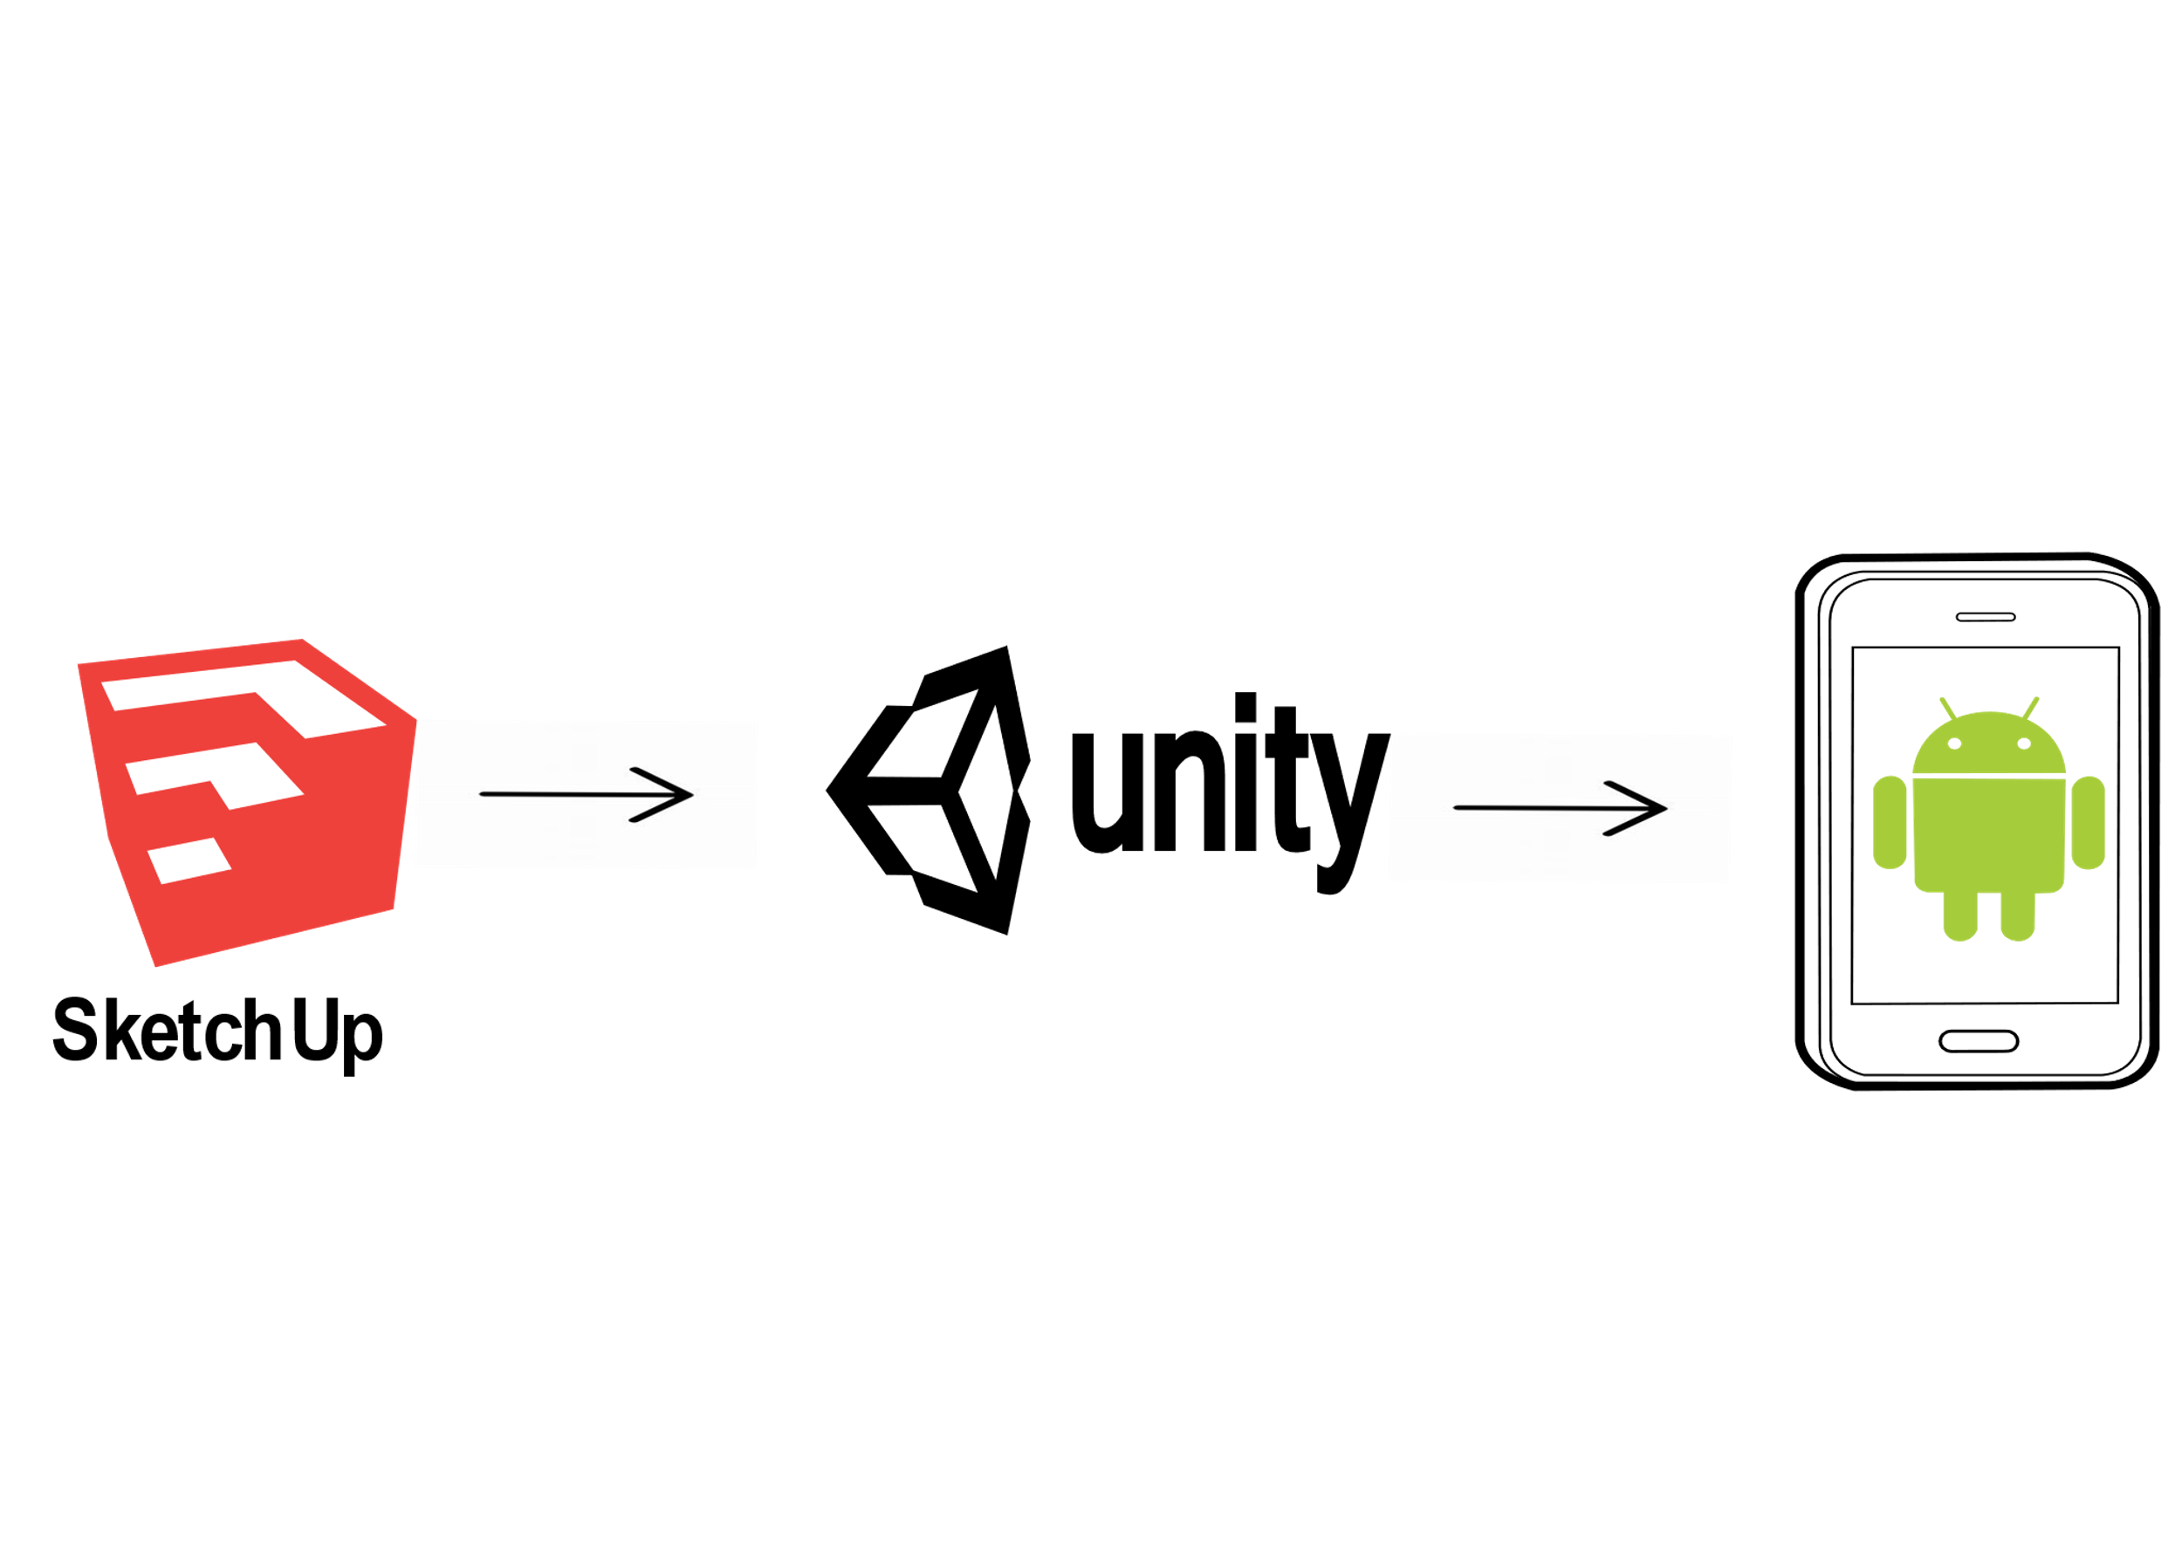
Solução tecnológica

Slide 12








Tecnologias
SketchUp
Unity
Google Drive
Astah
Trello
Whatsapp
Inkscape
C-Sharp

Slide 13
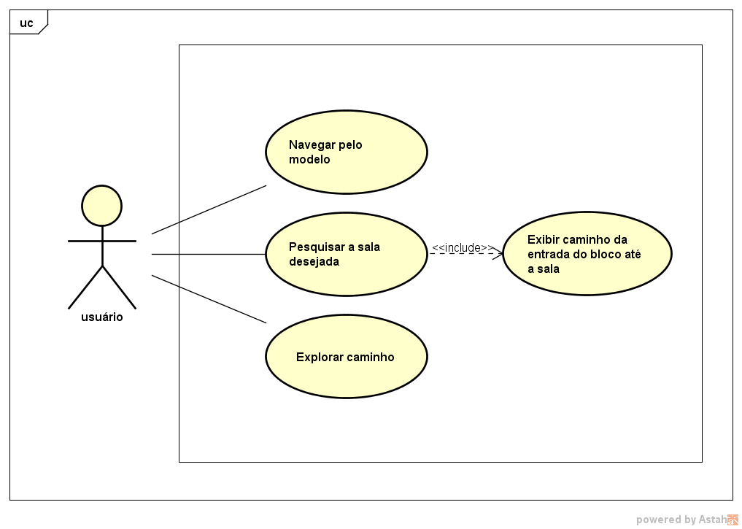
Diagrama de casos de uso

Slide 14
Problemas enfrentados
Plantas desatualizadas.
Texturas do Sketchup.
Adicionar Mesh Collider ao Asset do Sketchup para a colisão do usuário com relação as paredes do bloco.

Slide 15



Cronograma
Atividades | Fev | Mar | Abr | Mai | Jun | Jul | Ago | Set | Out | Nov
Estudar funcionamento do Sketchup
Estudar plataforma Unity
Primeira apresentação
Criar modelo 3D do 1º piso do bloco A (Skp)
Criar modelo 3D do 2º piso do bloco A (Skp)
Criar modelo 3D do 3º piso do bloco A (Skp)
Criar navegação de ambiente do bloco A(Uni)
Segunda apresentação
Adicionar a área de pesquisa das salas
Testes
Terceira apresentação (Expotec)

Slide 16

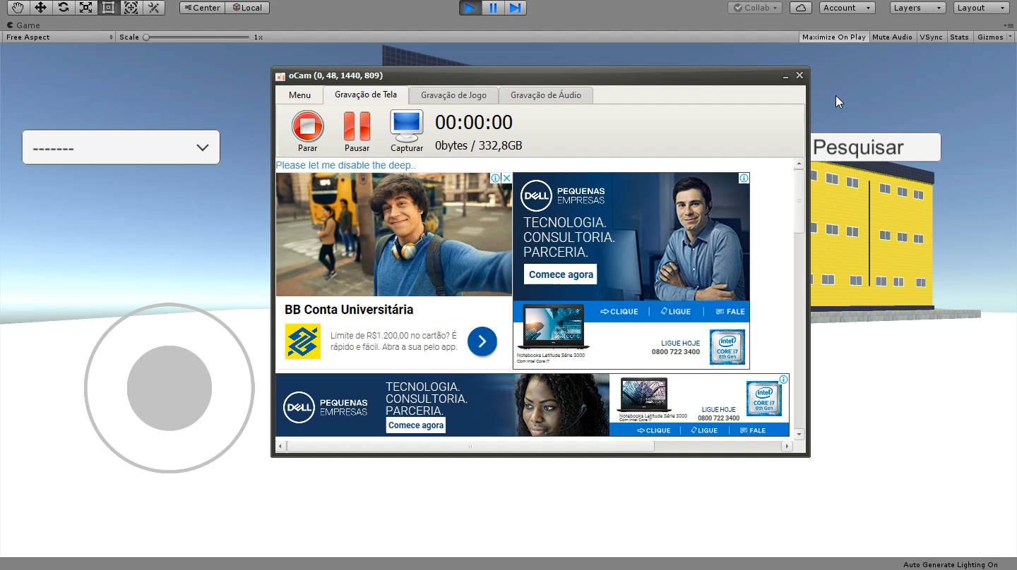
Demonstração

Slide 17
Considerações finais
Aprendizado em Grupo:
Expandir nosso conhecimento em modelagem 3d
Trabalhar em grupo.
Projetos Futuros:
Expandir o projeto mapeando também os outros blocos.
Adicionar QR code nas salas e setores deixando a localização mais precisa.
Adicionar localização interna em tempo real utilizando os roteadores.

Slide 18
Referências:
GOOGLE LLC. Google Earth. [S. l.], 2005. Disponível em: http://www.google.com.br/earth/index.html. Acesso em: 23 abr. 2019.
MALLGUIDE.ME. [S. l.], 23 abr. 2019. Disponível em: https://www.techtudo.com.br/tudo-sobre/mallguide-me.html. Acesso em: 23 abr. 2019.
TOMTOM INTERNATIONAL BV. TomTom go Brasil. [S. l.], 2018. Disponível em: https://play.google.com/store/apps/details?id=com.tomtom.gplay.navappfree&hl=en_US. Acesso em: 23 abr. 2019.
GRUPO UNITY. Unity. [S. l.], 2005. Disponível em: https://unity.com/. Acesso em: 23 abr. 2019.
TRIMBLE. SketchUp. [S. l.], 2012. Disponível em: https://www.sketchup.com/. Acesso em: 23 abr. 2019.

Slide 19

Dúvidas?

Slide 20
Projeto Integrador - IFWays

